Slide 1
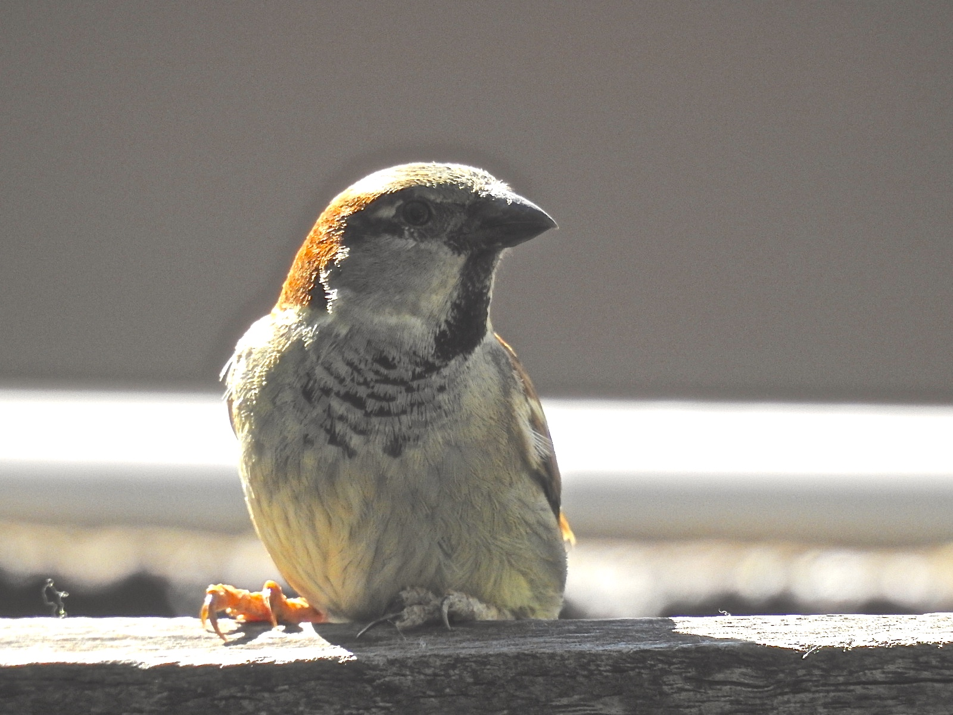
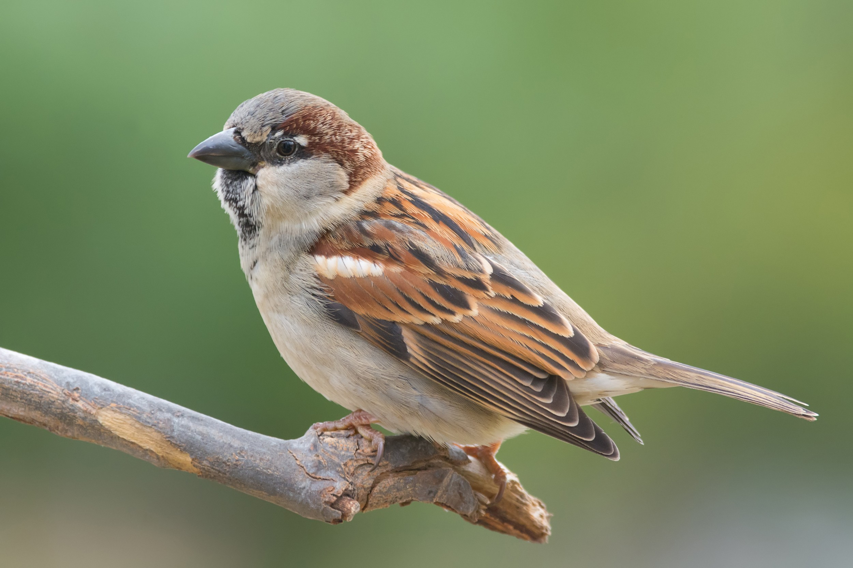
Nome da escola: EB de Ribeira do Neiva
Concelho: Azões, Vila Verde
Nome vulgar: Pardal, passarinho, vira-Latas
Nome científico: Passer domesticus
Estatuto de conservação: pouco preocupante
Alimentação: Sementes
Distribuição Geográfica: Mundial
Ameaças/curiosidades:
As fêmeas podem pôr o máximo oito ovos cinzentos.
Os machos podem mudar as cores das penas da primavera para o outono.
Foto da espécie

